Slide 1
Учебная практика по ПМ.07
Выполнил студент группы эИСП 9.2
Дубынин Александр

Slide 2




Используемые технологии

Slide 3
Основные команды Git
git clone <repository> <path> - клонирование репозитория
git pull origin main – вытягивание изменений из удаленного репозитория
git add * -добавить все файлы в коммит.
git commit –m “<message>” – применение изменений (коммит) с сообщением
git push origin main – добавление/объединение ветки main в ветку удаленного репозитория origin
git sync origin main – синхронизация коммитов и удаленной и локальной ветки

Slide 4
Система загрузки компонентов
Изначально в компоненте включено состояние загрузки. При подключении компонента, вызывается метод created(), в котором можно вызвать функции.
Загрузка выключается при получении нужных данных или при завершения кода из created.

Slide 5
Двустороннее связывание
Начало
Подключение компонента
Отправка ответа от сервера
Получение ответа от сервера
Метод получения данных
Сохранение данных на сервере
Отправка данных на сервер
Редактирование контента

Slide 6
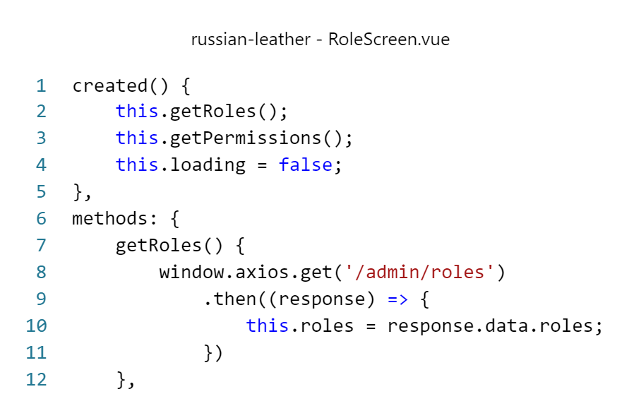
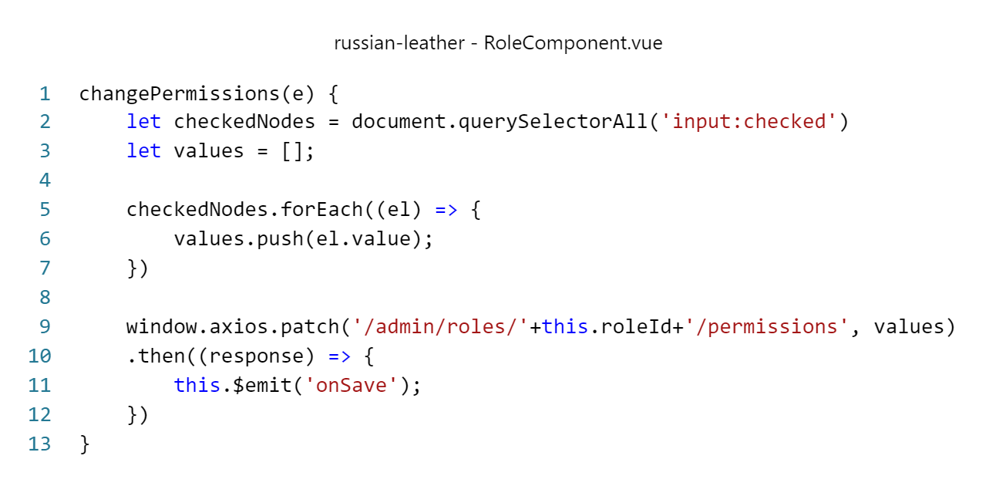
Пример двустороннего связывания
Редактирование и получение данных внешнего компонента
Вызов при подключении
Отправка события ($emit)

